Slide 1

TÌM HIỂU EMF VÀ GEF, XÂY DỰNG CÔNG CỤ PHÁT SINH MÃ NGUỒN CHO ỨNG DỤNG CHẠY TRÊN THIẾT BỊ WEARABLE
Giáo viên hướng dẫn: Tôn Long Phước
Sinh viên thực hiện MSSV
Nguyễn Như Thuận 14037361
Nguyễn Hữu Thuật 14023091

Slide 2
NỘI DUNG BÁO CÁO
I. Giới thiệu đề tài
II. Cơ sở lý thuyết
III. Thiết kế và hiện thực
IV. Kết quả đạt được
V. Hạn chế và hướng phát triển

Slide 3
GIỚI THIỆU ĐỀ TÀI
1. Tổng quan
2. Mục tiêu và phạm vi

Slide 4



II. Giới thiệu đề tài
TỔNG QUAN

Slide 5

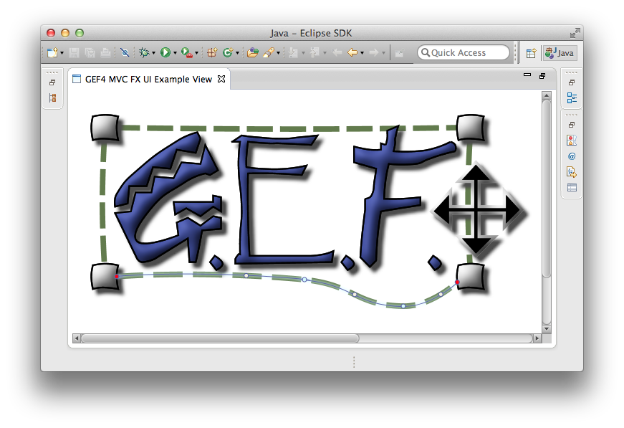

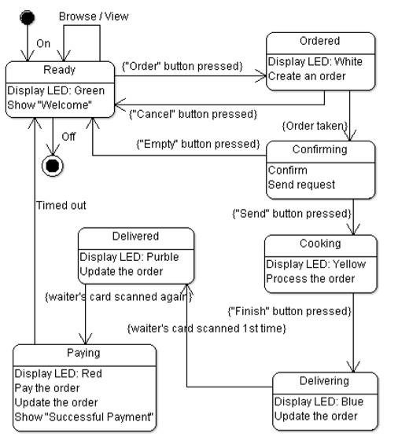
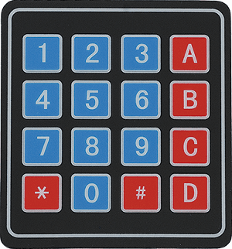
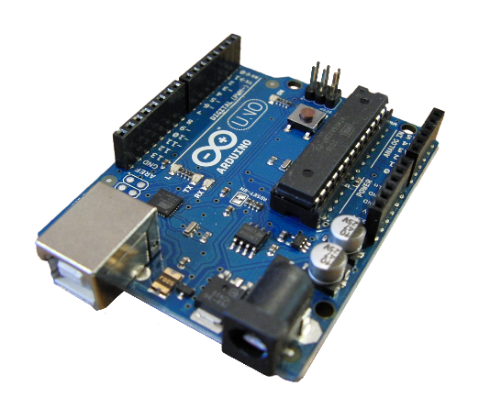

II. Giới thiệu đề tài
MỤC TIÊU VÀ PHẠM VI
WAGEN TOOL

Slide 6
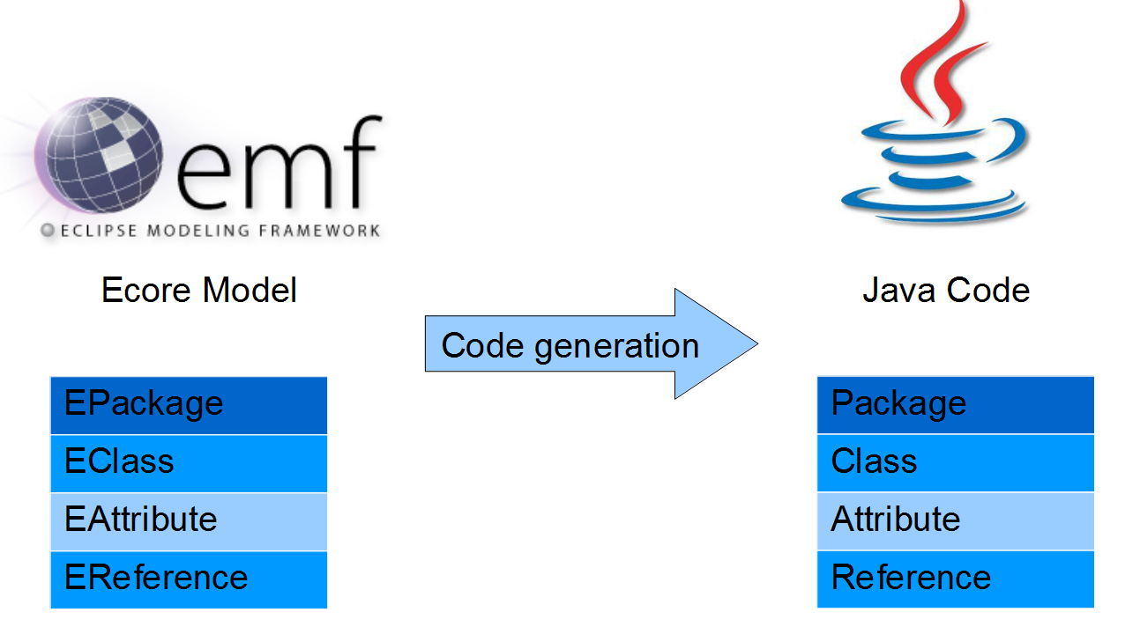
II. Cơ sở lý thuyết
ECLIPSE MODELING FRAMEWORK (EMF)

Slide 7
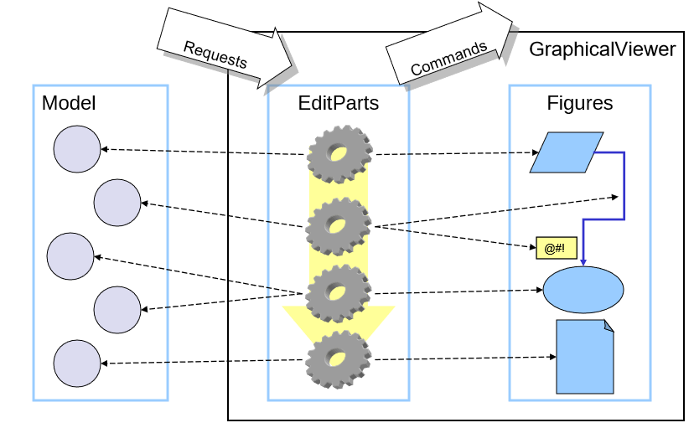
II. Cơ sở lý thuyết
GRAPHICAL EDITING FRAMEWORK (GEF)

Slide 8
II. Cơ sở lý thuyết
MÁY TRẠNG THÁI

Slide 9
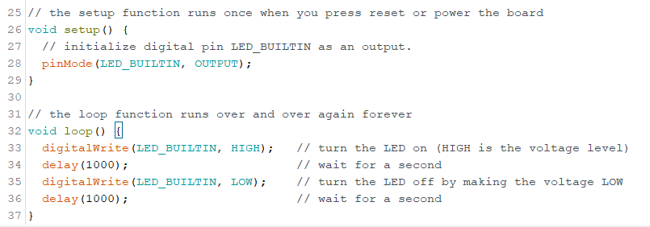
II. Cơ sở lý thuyết
CHƯƠNG TRÌNH ARDUINO

Slide 10
III. THIẾT KẾ VÀ HIỆN THỰC
1. Model.
2. Giao diện người dùng.
3. Bộ cú pháp.
4. Bộ phát sinh mã.
5. Kiểm chứng.

Slide 11
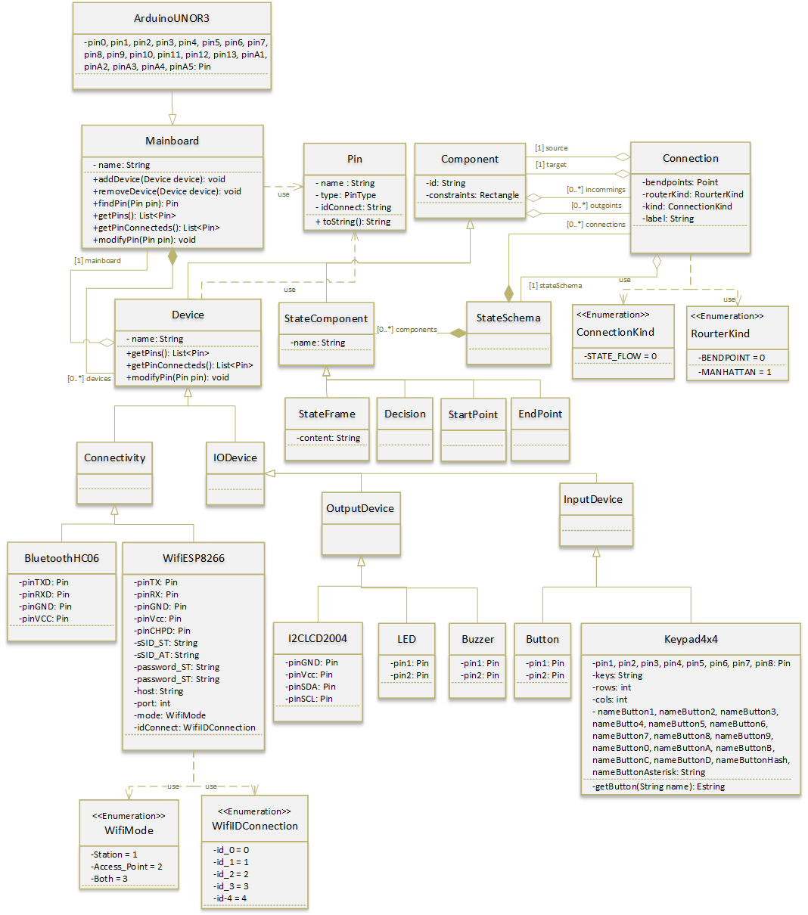
II. Thiết kế và hiện thực
MODEL

Slide 12
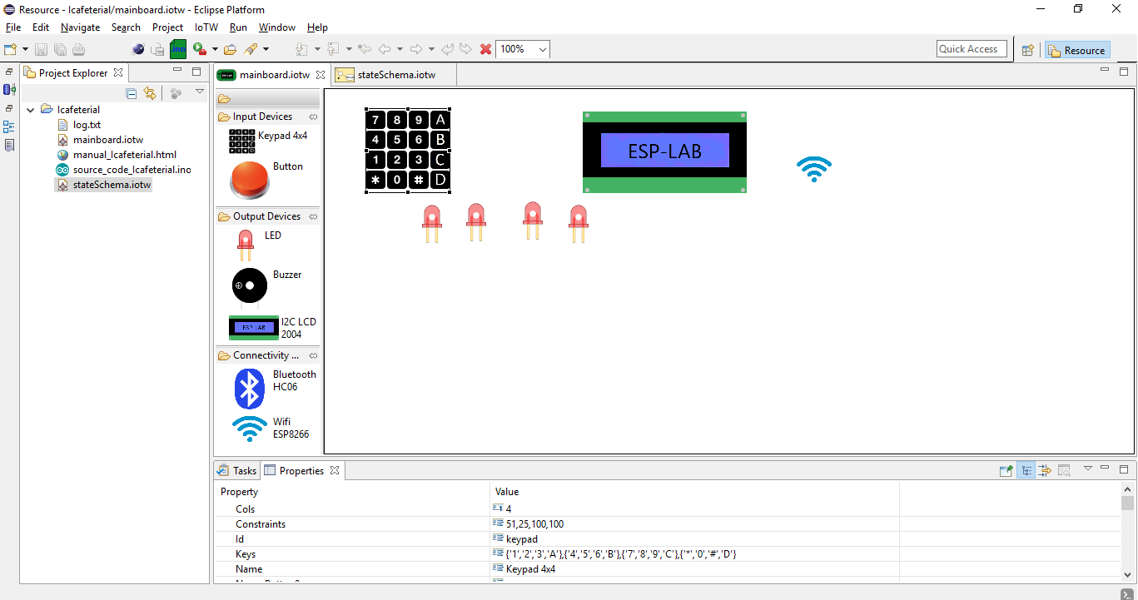
II. Thiết kế và hiện thực
GIAO DIỆN NGƯỜI DÙNG
Giao diện mô tả thiết bị phần cứng

Slide 13
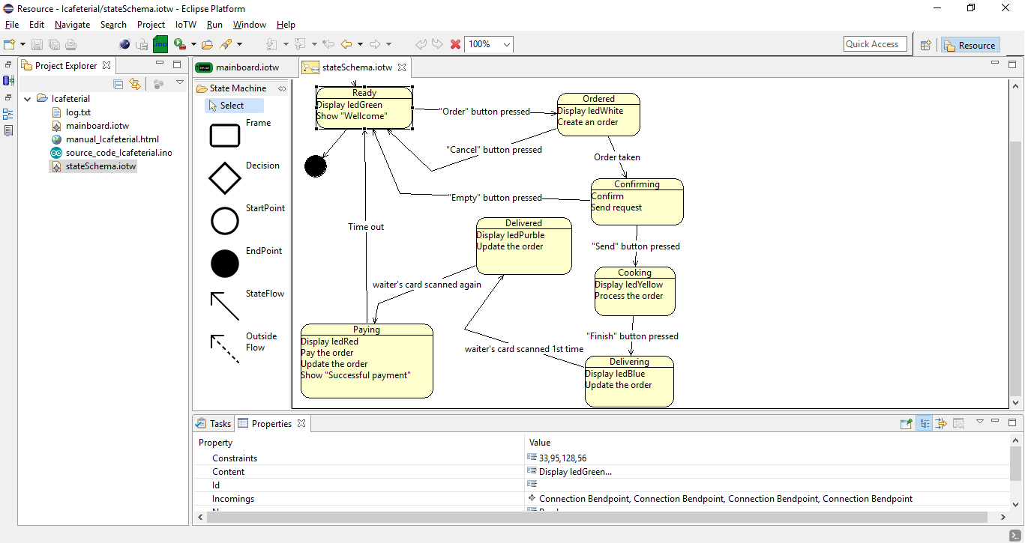
II. Thiết kế và hiện thực
GIAO DIỆN NGƯỜI DÙNG
Giao diện mô tả lược đồ trạng thái

Slide 14
II. Thiết kế và hiện thực
BỘ CÚ PHÁP
Cú pháp | Mô tả | Thiết bị | Ví dụ
Display <id> | Kích hoạt một thiết bị. | LED | Display ledRed
Hidden <id> | Ngừng hoạt động cho một thiết bị | LED | Hidden ledRed
Blink <id> | Điều khiển thiết bị nhấp nháy | LED, I2CLCD | Blink lelRed
Beep <id> | Phát ra tiếng kêu Beep | Buzzer | Beep buzzer
Show <String> | Hiển thị chuỗi lên thiết bị hiển thị | LCD | Show "Xin chao"
<String> button pressed | Mô tả sự kiện nhấn phím | keypad | "Cancel" button pressed
<id> push | Nhận sự kiện nhấn 1 push button | push button | button push

Slide 15
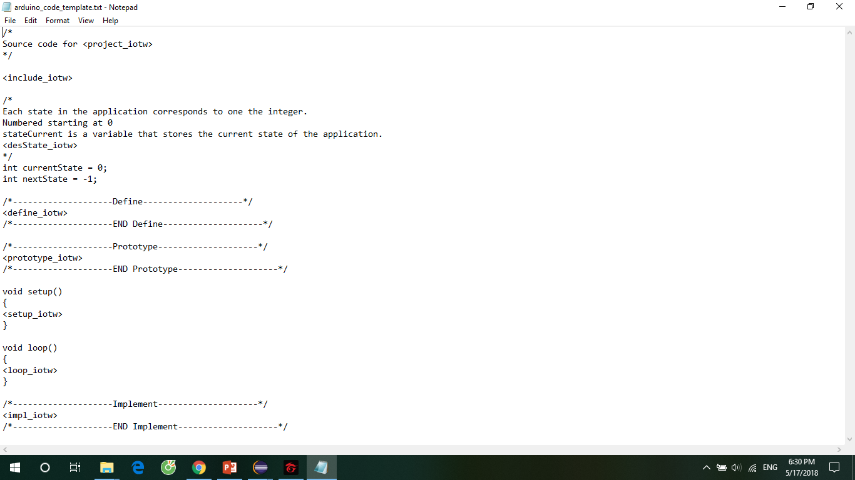
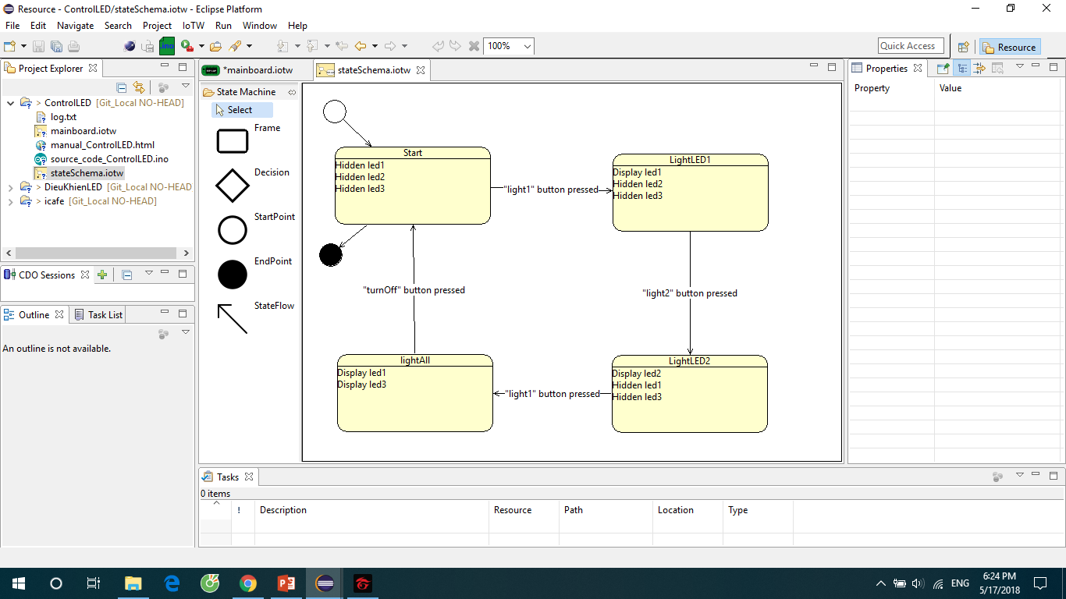
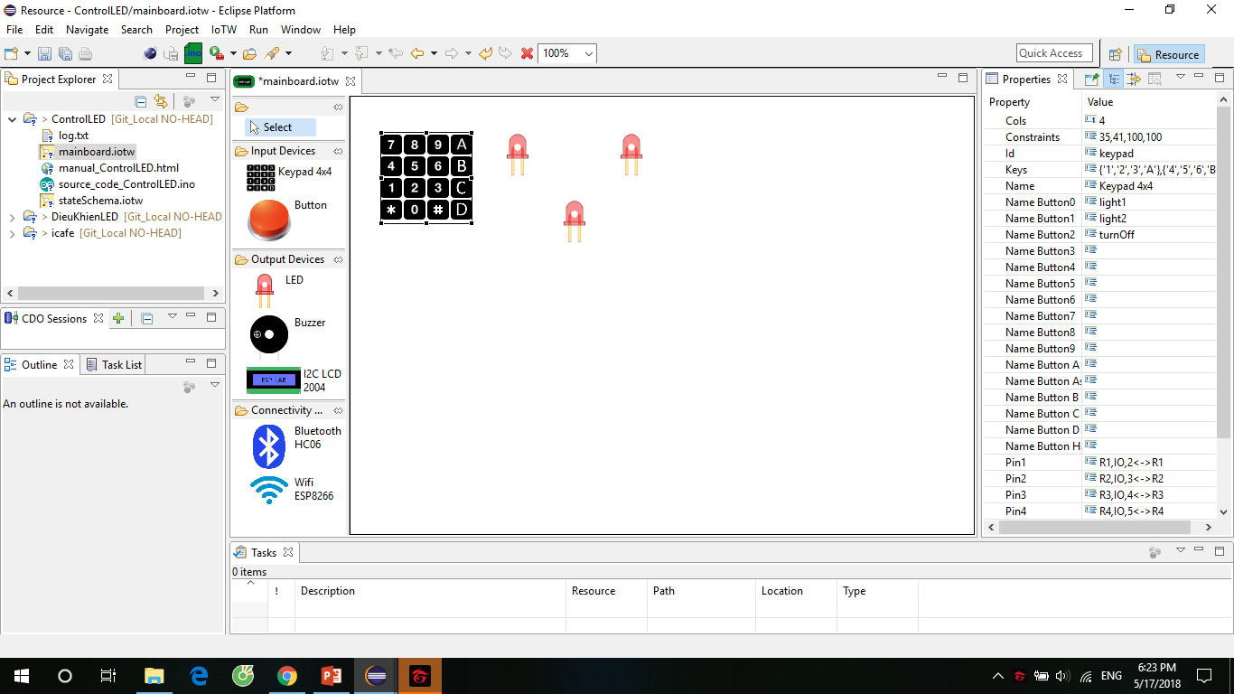
II. Thiết kế và hiện thực
SƠ ĐỒ BỘ PHÁT SINH MÃ
GEN
stateschema, mainboard
StateSchema Analyzer
mainboard.iotw
mainboard
Converter
Device Analyzer
stateschema.iotw
code string
code string
Source code string
Code Writer
Format
arduino_code_template.txt

Slide 16
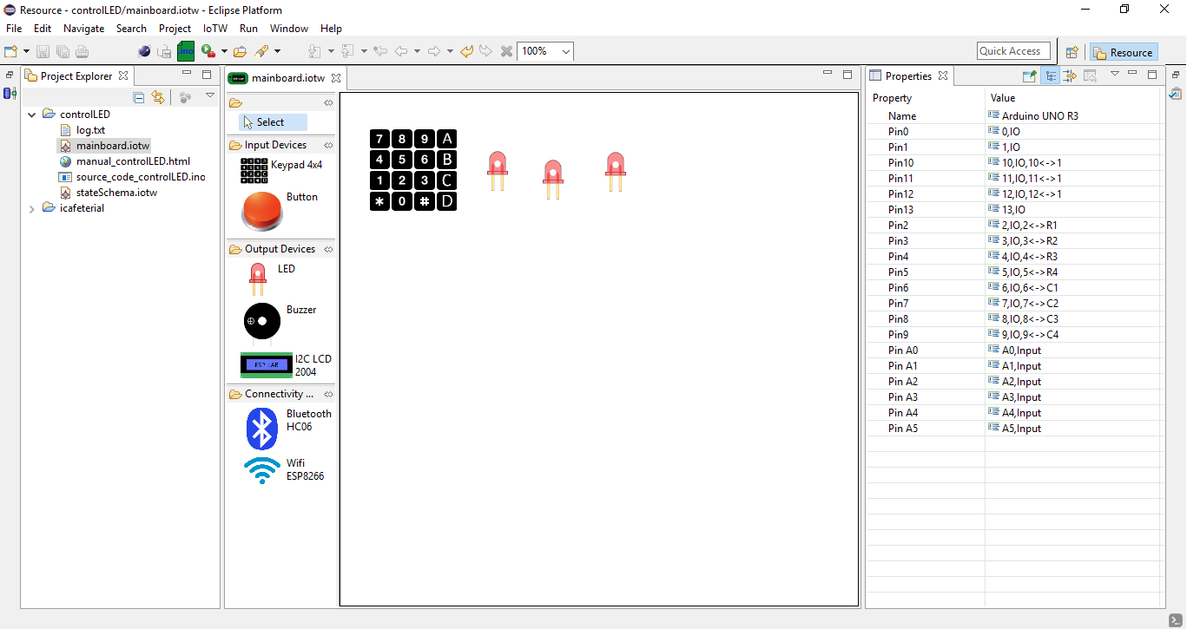
II. Thiết kế và hiện thực
KIỂM CHỨNG MÃ PHÁT SINH
Thiết kế phần cứng

Slide 17
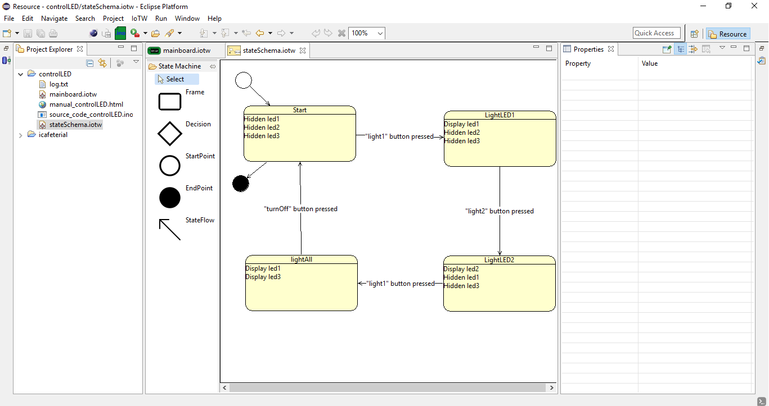
II. Thiết kế và hiện thực
KIỂM CHỨNG MÃ PHÁT SINH
Mô tả lược đồ trạng thái

Slide 18
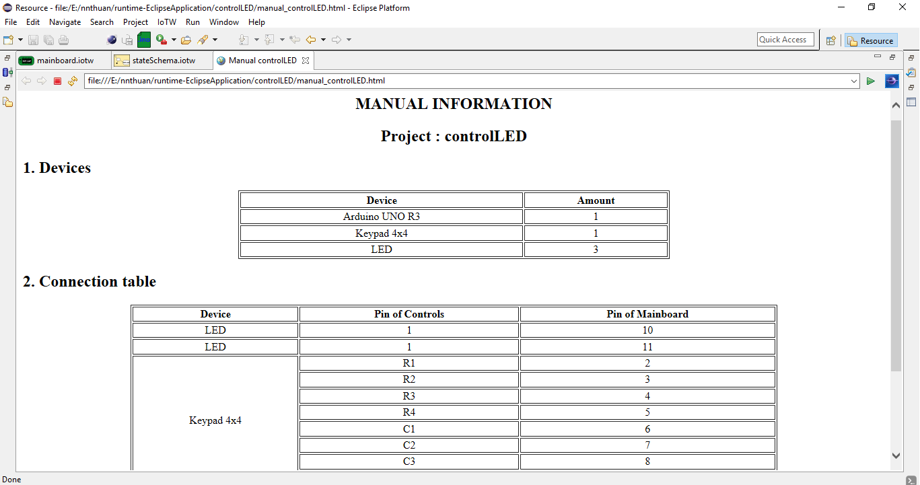
II. Thiết kế và hiện thực
KIỂM CHỨNG MÃ PHÁT SINH
Bảng hướng dẫn

Slide 19
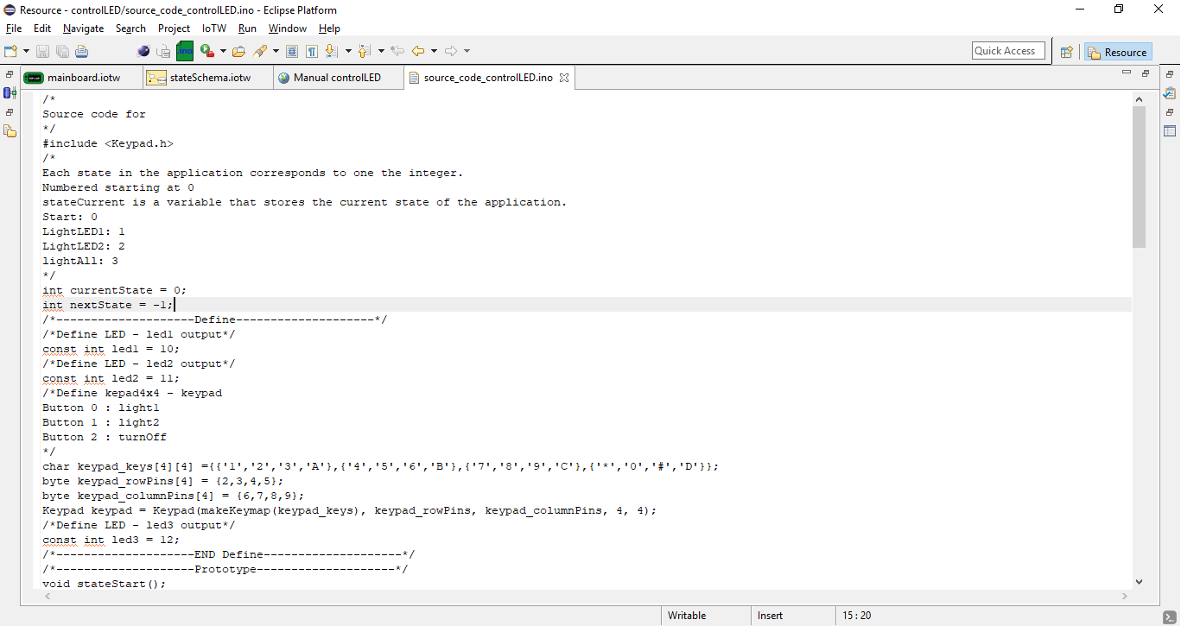
II. Thiết kế và hiện thực
KIỂM CHỨNG MÃ PHÁT SINH
Tệp mã nguồn được phát sinh

Slide 20
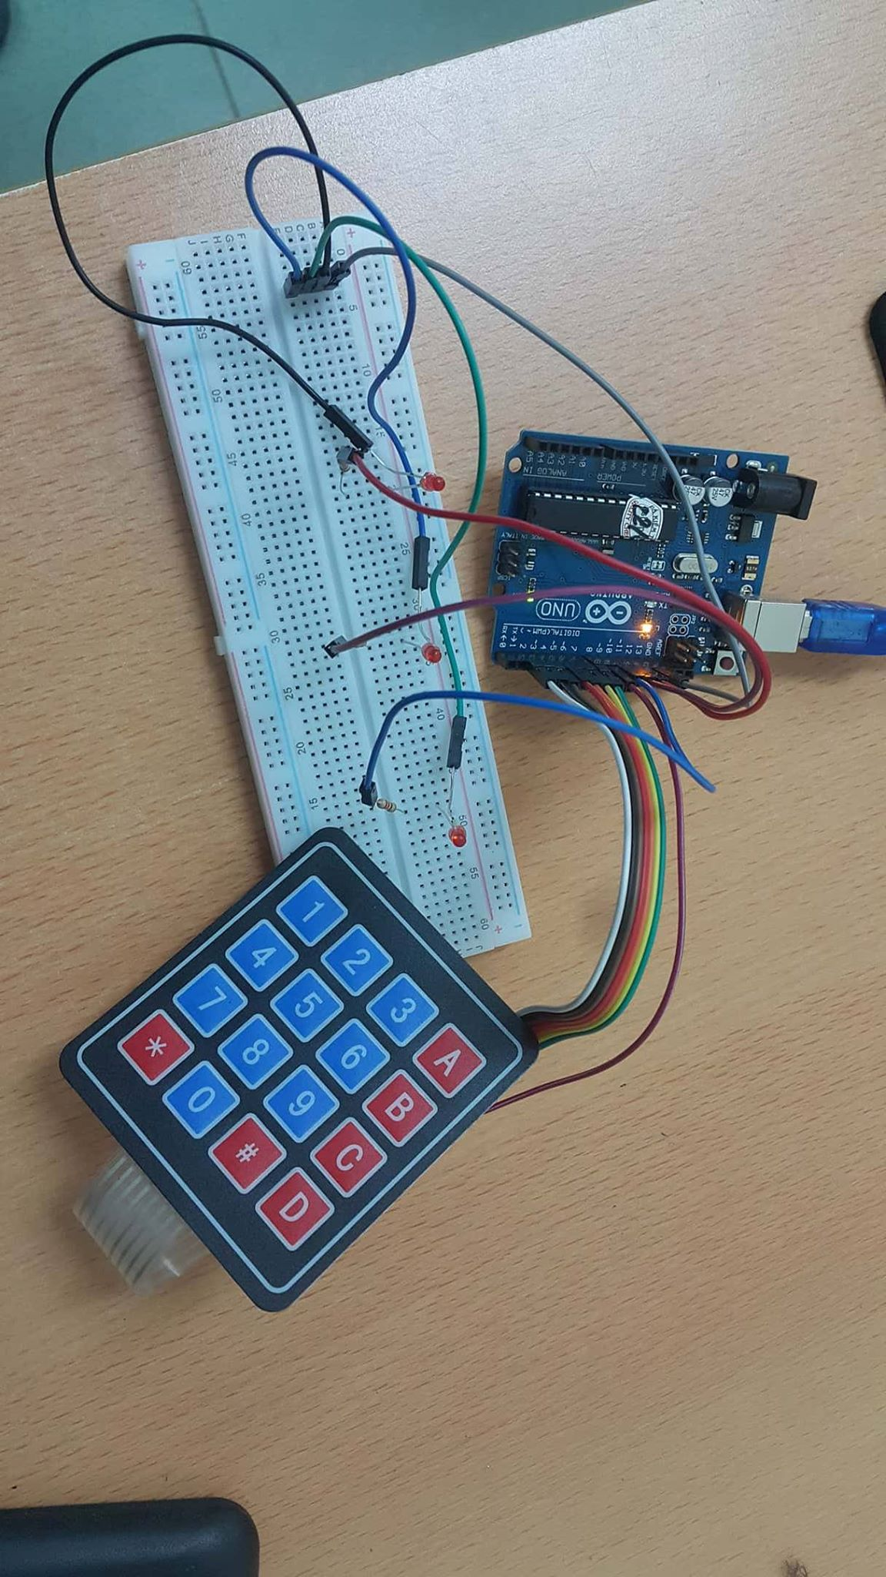
II. Thiết kế và hiện thực
KIỂM CHỨNG MÃ PHÁT SINH
Lắp ráp thiết bị

Slide 21
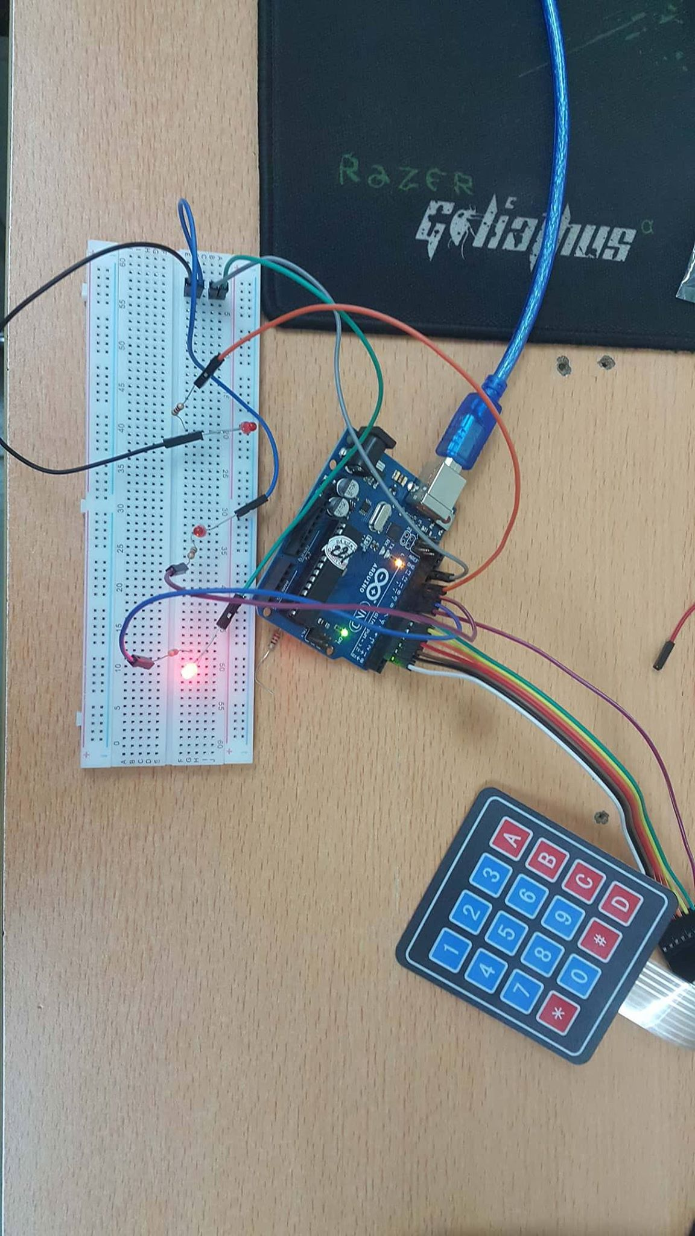
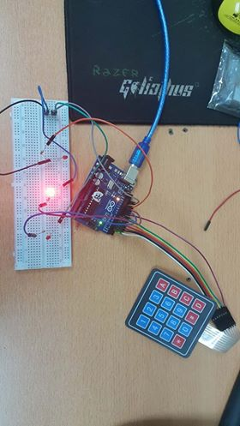
II. Thiết kế và hiện thực
KIỂM CHỨNG MÃ PHÁT SINH
Trạng thái LightLED1
Trạng thái LightLED2

Slide 22
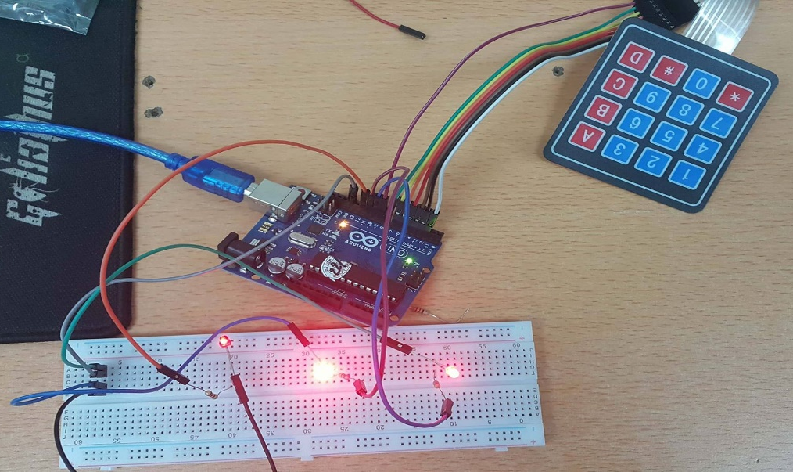
II. Thiết kế và hiện thực
KIỂM CHỨNG MÃ PHÁT SINH
Trạng thái LightAll
Trạng thái Start

Slide 23
KẾT QUẢ ĐẠT ĐƯỢC
Đã tìm hiểu EMF để xây dựng model.
Đã tìm hiểu GEF để xây dựng giao diện người dùng.
Đã tìm hiểu máy trạng thái..
Xây dựng được công cụ phát sinh mã WAGEN TOOL.
Đã kiểm chứng mã phát sinh trên thiết bị thật.
Đã mở rộng thêm cho thiết bị: Wi-Fi ESP8266, I2C LCD 2004, Buzzer, Bluetooth.

Slide 24
HẠN CHẾ VÀ HƯỚNG PHÁT TRIỂN
Hạn chế:
Chỉ phát sinh mã với ngôn ngữ lập trình C.
Thao tác với các đối tượng đồ họa trong lược đồ trạng thái thiếu sự linh động.
Hướng phát triển:
Cải thiện thao tác với các đối tượng lược đồ trạng thái.

Slide 25
Cảm ơn thầy cô và các bạn đã lắng nghe

